Slide 1
2021년도 상반기
CHOSUN NAVI
20164237 박천송
20164310 정정현
20164320 추연학
20174309 최은지

Slide 2
INDEX
1
프로젝트 소개
2
현 진행 과정
3
앞으로 진행 계획
4
기대 효과
5
Q&A

Slide 3

Part 1,
프로젝트 소개

Slide 4
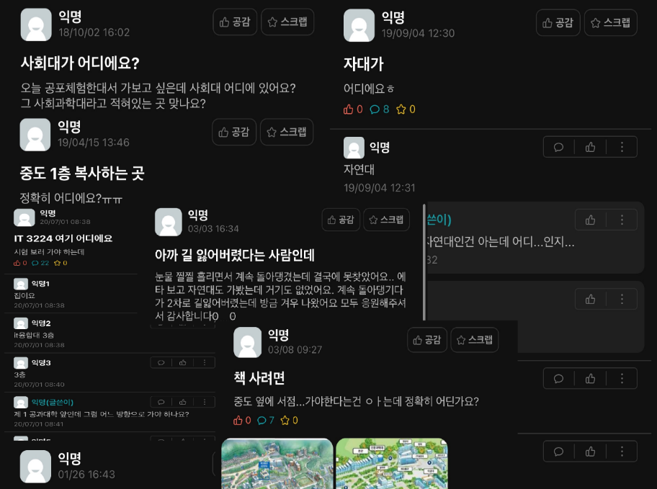
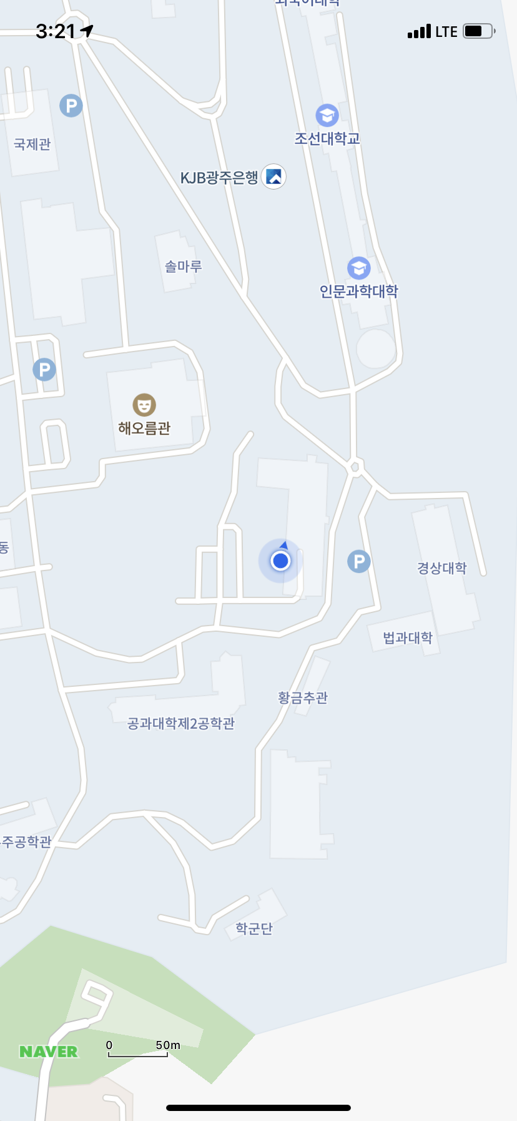
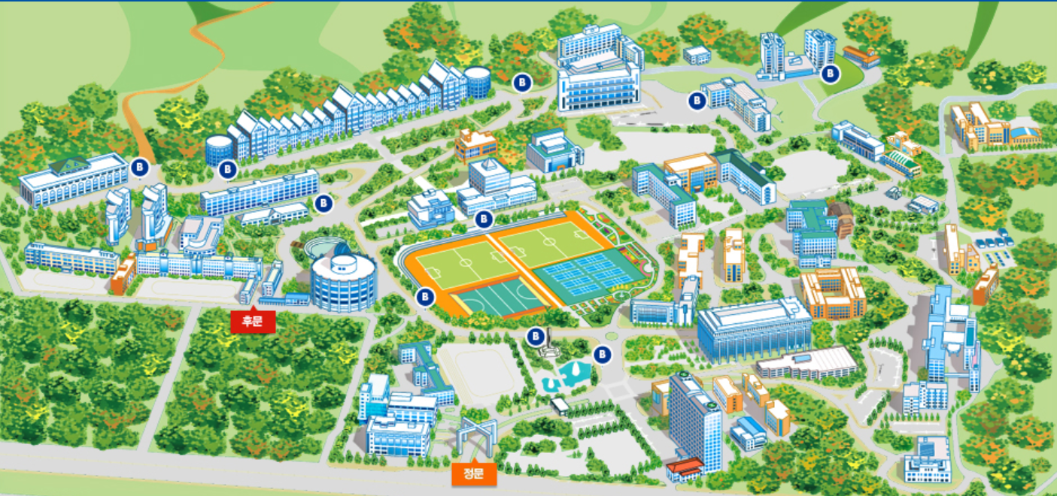
Part 1,
프로젝트 소개
CURRENT PROBLEMS
신입생뿐 아니라 재학생, 조선대 초행길 방문객들도 힘든 길 찾기

Slide 5
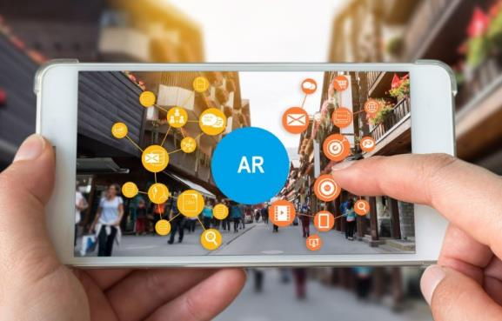
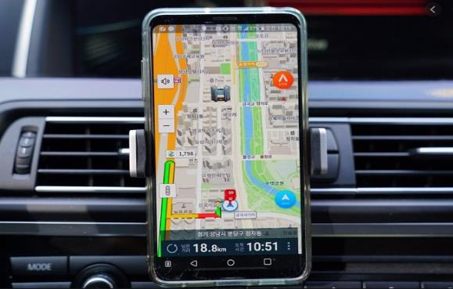
Part 1,
프로젝트 소개
CURRENT PROBLEMS
제품 소개
증강현실을 이용한 보행자 네비게이션

Slide 6
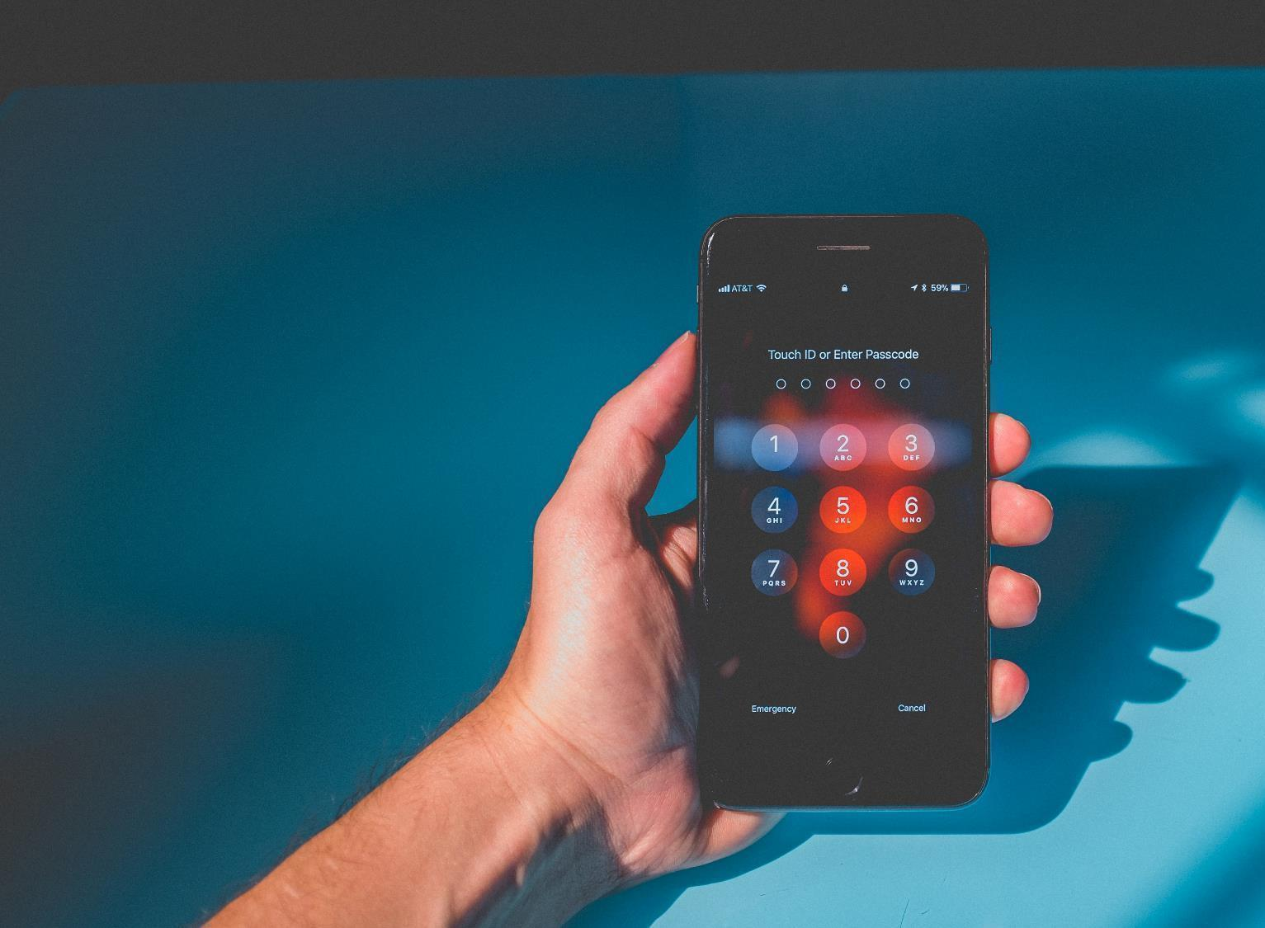
Part 2,
현 진행 과정

Slide 7


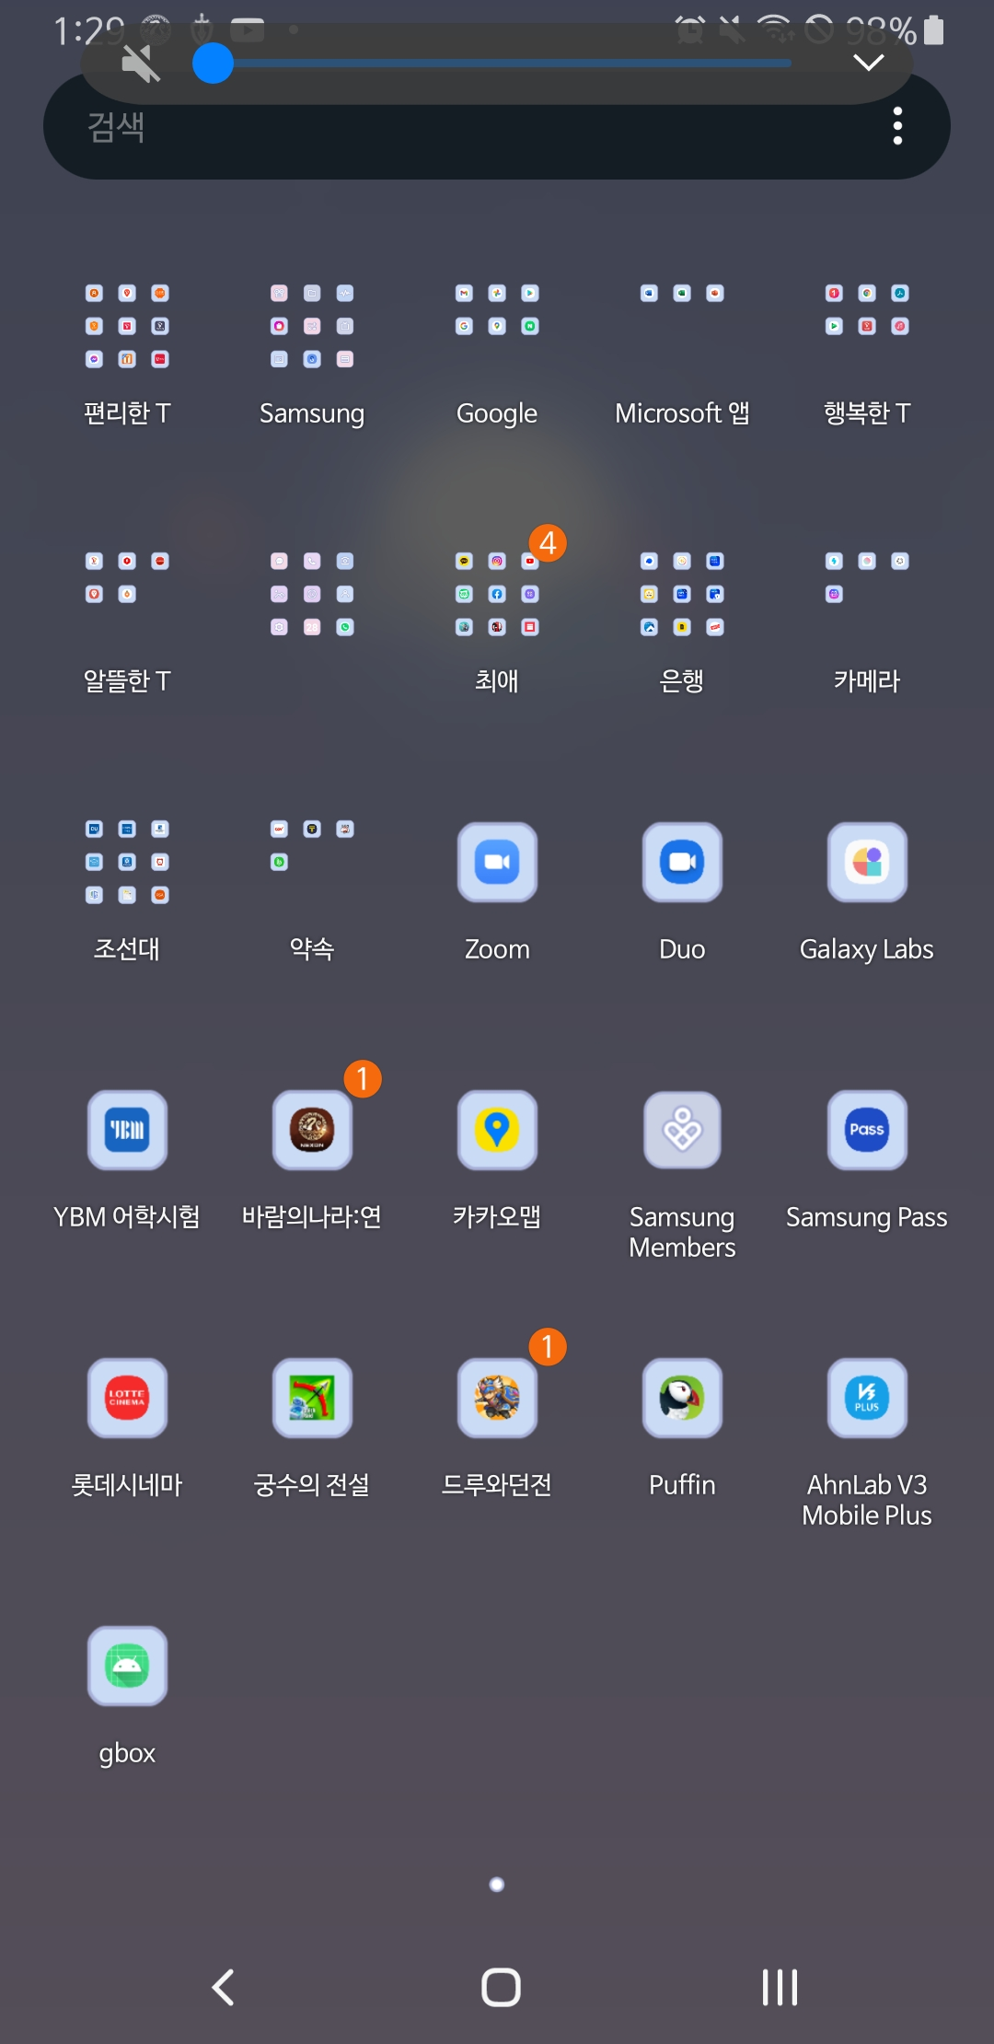
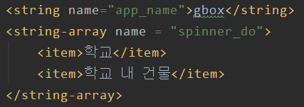
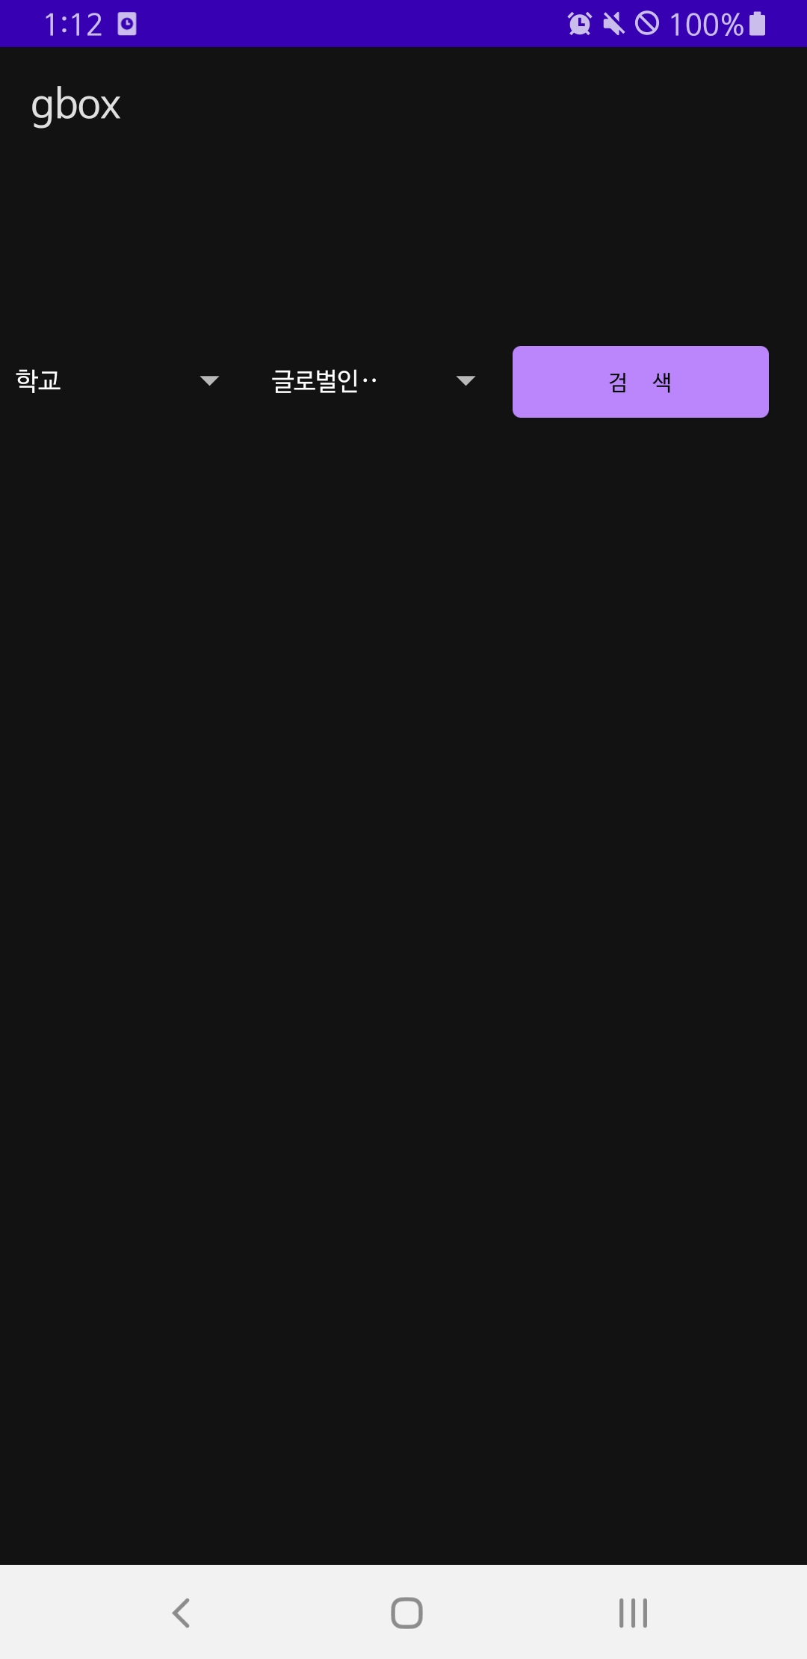
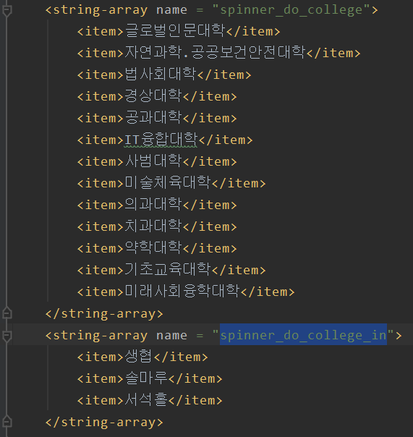
Part 2,
현 진행 과정
CHSUN NAVI
Spinner를 두개를 만들어서 spinner1에서 1차 선택 후 spinner2에서 더 세부하게 목적지를 설정한다.
학교를 선택 시 조선대학교 내의 단과대학교들의 리스트를 작성해 두었습니다.
학교 내 건물을 선택 시 조선대 안에의 솔마루, 생협과 같은 건물들을 선택 할 수 있습니다.

Slide 8
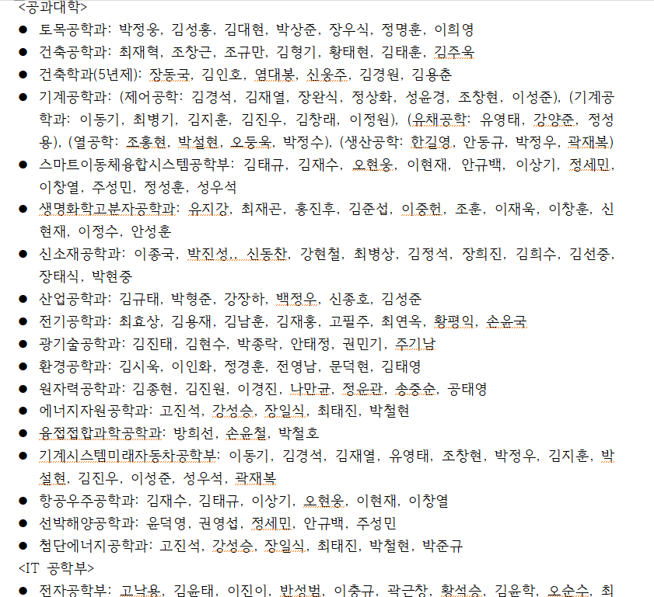
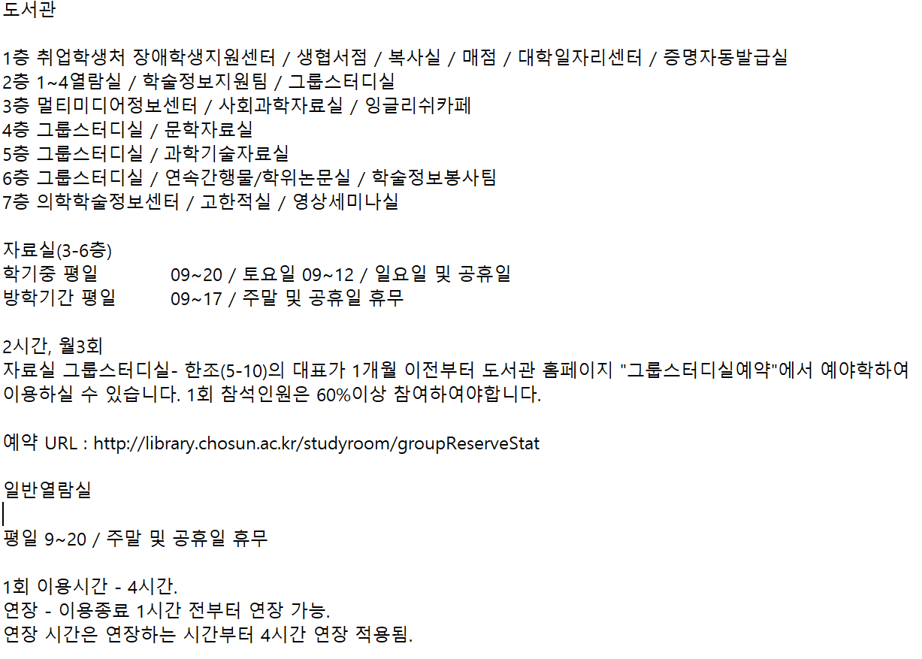
Part 2,
현 진행 과정
CHSUN NAVI
대학교 별 교수님 데이터
건물 별 정보

Slide 9


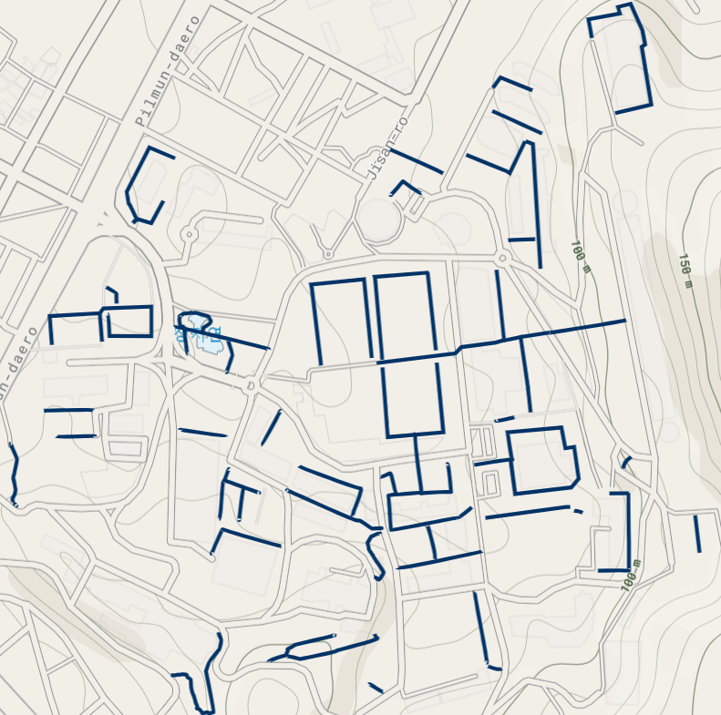
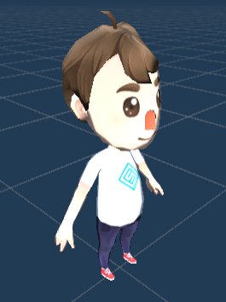
Part 2,
현 진행 과정
CHSUN NAVI

Slide 10
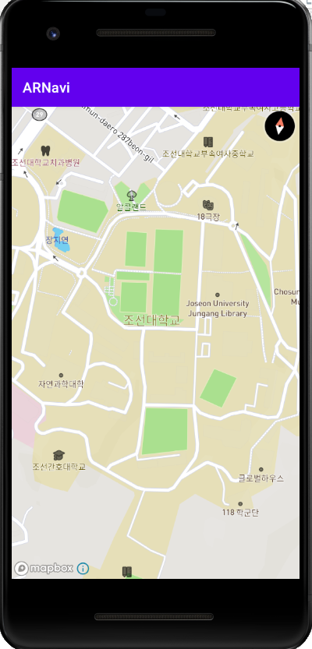
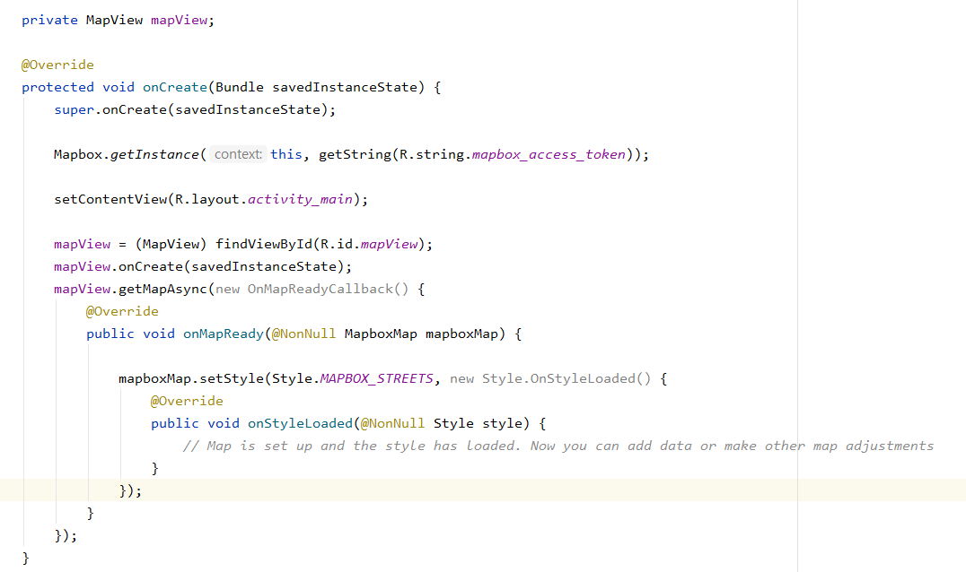
Part 2,
현 진행 과정
CHSUN NAVI
Mapbox 지도 연동 성공

Slide 11

Part 3,
앞으로 진행 계획

Slide 12
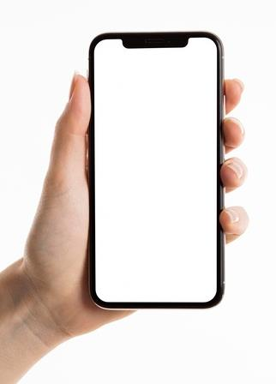
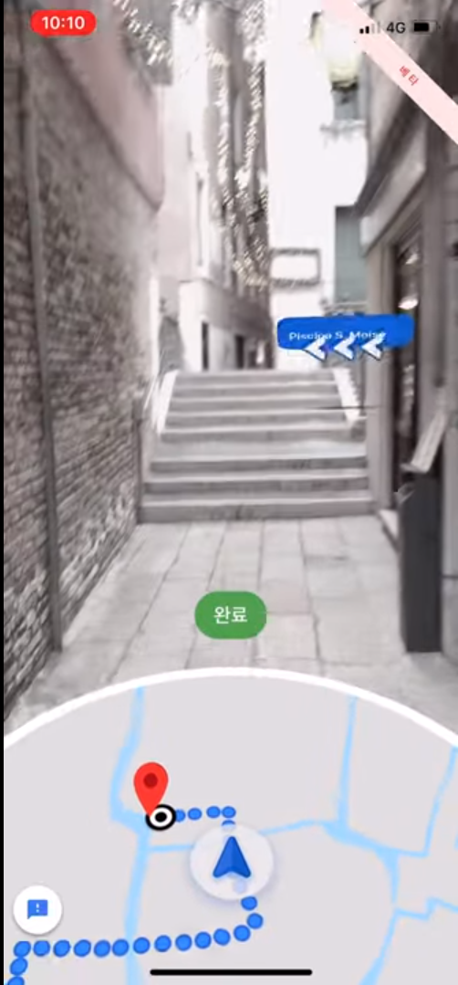
Part 3,
앞으로 진행 계획
CHOSUN NAVI PLAN
Unity와 android 연동
안드로이드랑 GPS 연동해서 ‘내 위치’와 가까운 건물 정보 입력
Mapbox로 학교 내 지도에 나와있지 않은 경로 추가
앱에 이미지 삽입
경로 추가된 json파일

Slide 13
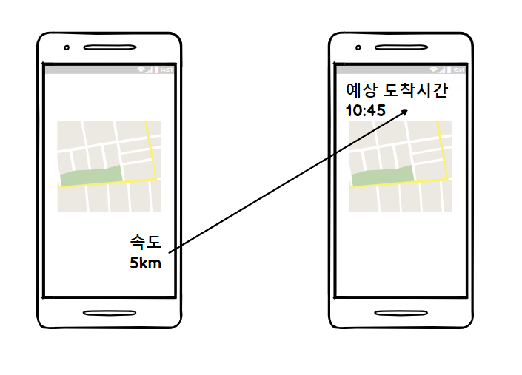
Part 3,
앞으로의 진행 계획
CHOSUN NAVI
거리 측정

Slide 14
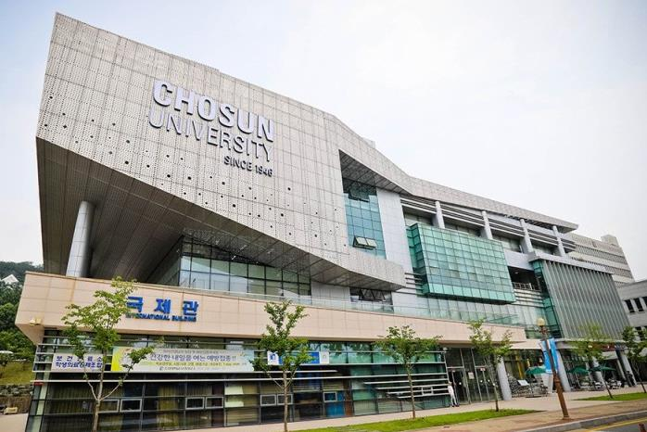
Part 3,
프로젝트 과정
CHOSUN NAVI
건물 정보 알림
CLICK!!
국제관
정보
1층
대외 협력처, 국제 협력팀, 커피숍(몽누아)
…….
2층
취업학생처, 취업전략팀, ESL강의실
……
3층
취업학생처, 양성평등센터, 원스톱학생상담 센터
……
4층
언어교육원, 한국어 학당, 원장실
….

Slide 15
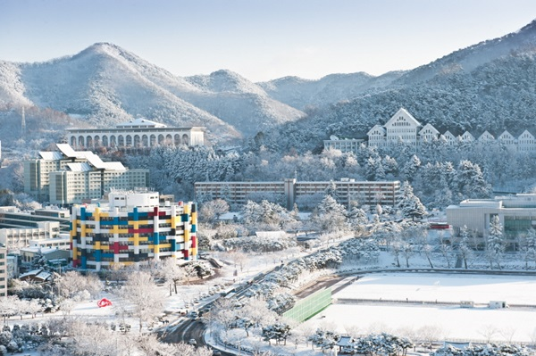
Part 4,
기대 효과

Slide 16


Part 4,
기대 효과
EXPECTED EFFECT
AR 기술을 통한 사용자에게 편리한 길 찾기 기능 제공
교내 다양한 정보를 통한 목적지 설정으로 인한 편의성 제공

Slide 17

Q&A

